Slide 1




KHỞI ĐỘNG

Slide 2
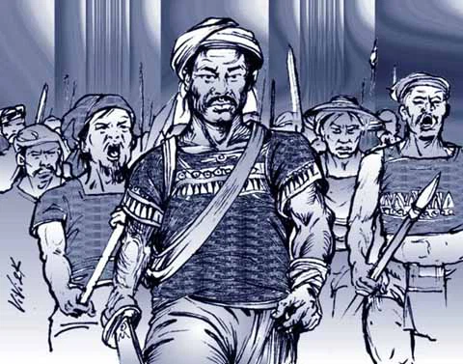
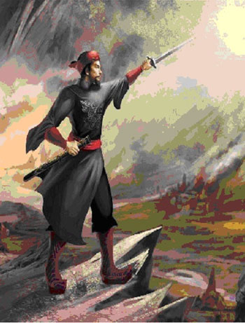
Những tên gọi sau đây khiến cho em liên tưởng đến nhân vật lịch sử nào?
“Ông vua đen”
“Bố Cái Đại Vương”
Em có biết vì sao những nhân vật này lại được gọi như vậy không?

Slide 3
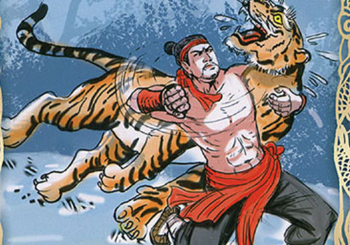
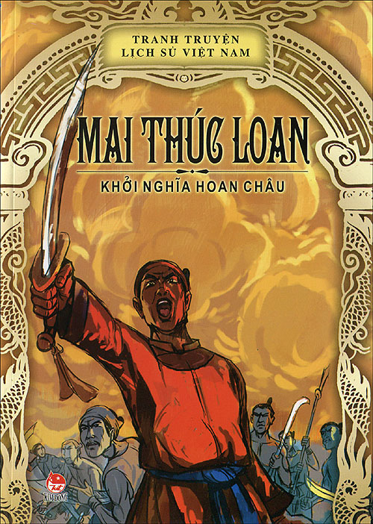
Tiểu sử nhân vật
MAI THÚC LOAN
Quê ở Mai Phụ, Hoan Châu (nay là Hà Tĩnh) nhưng sinh ra và lớn lên ở Nam Đàn, Nghệ An.
Tương truyền ông mồ côi cha mẹ từ nhỏ, là người mạnh khỏe, giỏi võ, vật, chăm chỉ, có chí lớn.
PHÙNG HƯNG
Là hào trưởng đất Đường Lâm (Hà Nội), giàu lòng thương dân, hay giúp đỡ người nghèo.
Xuất thân trong một gia đình giàu có, có uy tín lớn đối với nhân dân trong vùng
Ông có sức khỏe phi thường, có thể xô ngã trâu, đánh được hổ.

Slide 4

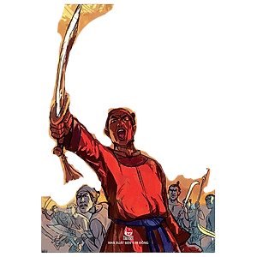

Bài 16: CÁC CUỘC ĐẤU TRANH GIÀNH ĐỘC LẬP TRƯỚC THẾ KỈ X (Tiết 4)

Slide 5


Em hãy theo dõi đoạn phim tư liệu dưới đây và chỉ ra điểm chung về nguyên nhân bùng nổ hai cuộc khởi nghĩa Mai Thúc Loan, Phùng Hưng.

Slide 6



04
Bài 16: CÁC CUỘC ĐẤU TRANH GIÀNH ĐỘC LẬP TRƯỚC THẾ KỈ X.
Do chính sách cai trị tàn bạo, vơ vét của nhà Đường đối với nhân dân ta.
NGUYÊN NHÂN
Không cam chịu điều đó, nhiều thủ lĩnh đã phát động nhân dân nổi dậy khởi nghĩa.

Slide 7
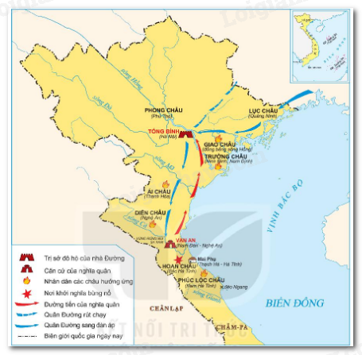
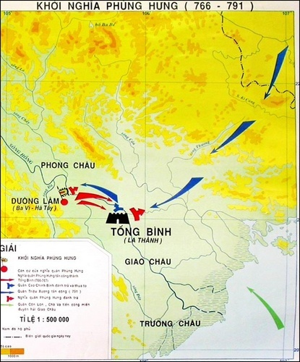
2. Diễn biến
Quan sát lược đồ diễn biến cuộc khởi nghĩa Mai Thúc Loan và khởi nghĩa Phùng Hưng, lắng nghe GV tường thuật, sau đó hoàn thành nhiệm vụ

Slide 8
Hoàn thành vòng tròn 4W1H về diễn biến, kết quả của cuộc khởi nghĩa Mai Thúc Loan và khởi nghĩa Phùng Hưng
When
Who
What
How
Where
When
Who
What
How
Where
KHỞI NGHĨA
MAI THÚC LOAN
KHỞI NGHĨA
PHÙNG HƯNG
Notes:
Where: nổ ra ở đâu
When: nổ ra khi nào
Who: Lực lượng tham gia, hưởng ứng gồm những ai
What: nghĩa quần đạt được thắng lợi gì
How: Sau khi thắng lợi Mai Thúc Loan/Phùng Hưng làm gì?

Slide 9
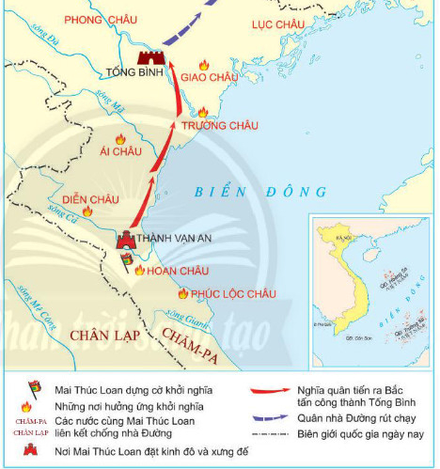
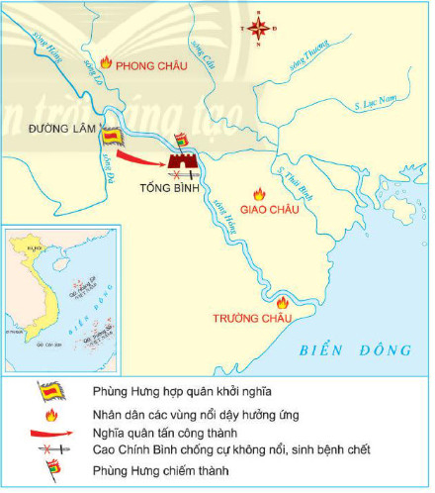

Nghĩa quân tiến ra Bắc, làm chủ Tống Bình, đánh đuổi chính quyền đô hộ
Khoảng năm 776, Phùng Hưng lãnh đạo nhân dân nổi dậy khởi nghĩa tại Đường Lâm
Nghĩa quân nhanh chóng làm chủ được Đường Lâm, sau đó bao vây và làm chủ Tống Bình
Mai Thúc Loan xưng đế, xây thành Vạn An làm quốc đô
Khởi nghĩa lan rộng, thu hút được cả chục vạn người, có cả nhân dân Chăm-pa, Chân Lạp
Năm 713, cuộc khởi nghĩa bùng nổ ở Hoan Châu
Phùng Hưng xưng Vương, tổ chức việc cai trị trong khoảng 9 năm thì bị nhà Đường đàn áp
Lược đồ khởi nghĩa Mai Thúc Loan
Lược đồ khởi nghĩa Phùng Hưng

Slide 10
Nổ ra ở Hoan Châu
(Nghệ An – Hà Tĩnh ngày nay)
Nổ ra vào năm 713
When
Who
What
How
Where
KHỞI NGHĨA
MAI THÚC LOAN
Lực lượng tham gia hưởng ứng là đông đảo nhân dân, có cả Chăm-pa và Chân Lạp
Mai Thúc Loan xưng đế (Mai Hắc Đế), xây thành Vạn An làm quốc đô
Chiếm thành Tống Bình,
làm chủ chính quyền

Slide 11
Nổ ra ở Đường Lâm
(Sơn Tây – Hà Nội ngày nay)
Nổ ra vào khoảng năm 776
When
Who
What
How
Where
KHỞI NGHĨA PHÙNG HƯNG
Lực lượng tham gia hưởng ứng gồm đông đảo nhân dân
Phùng Hưng xưng Vương, tự sắp đặt việc cai trị khoảng 9 năm
Chiếm thành Tống Bình,
làm chủ chính quyền

Slide 12
Kết quả của cuộc khởi nghĩa Mai Thúc Loan và khởi nghĩa Phùng Hưng như thế nào? Hai cuộc khởi nghĩa này có ý nghĩa gì đối với lịch sử dân tộc?

Slide 13
Kết quả: Mai Thúc Loan và Phùng Hưng xây dựng chính quyền tự chủ trong khoảng 9 – 10 năm, sau đó nhà Đường đem quân sang đàn áp.
Kết quả, Ý nghĩa
- Ý nghĩa: Khẳng định quyết tâm giành độc lập tự chủ của người Việt, mở đường cho những thắng lợi về sau.

Slide 14
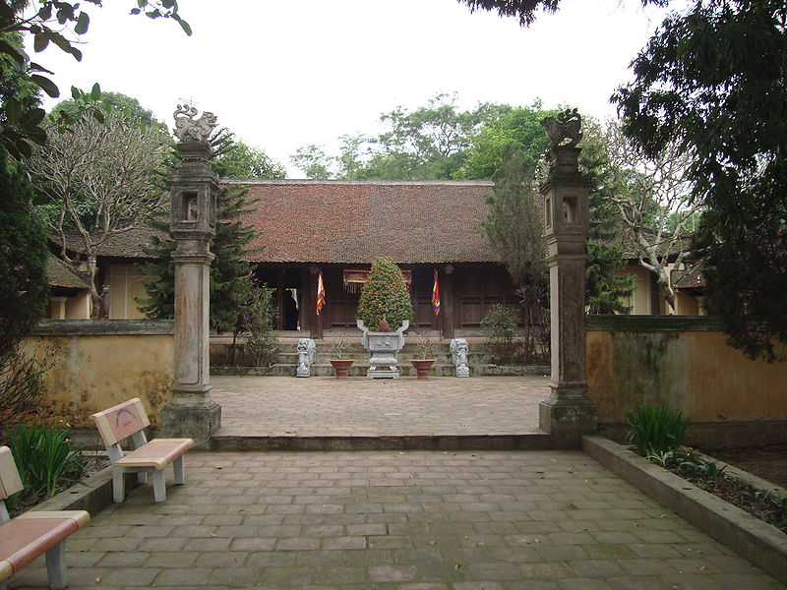
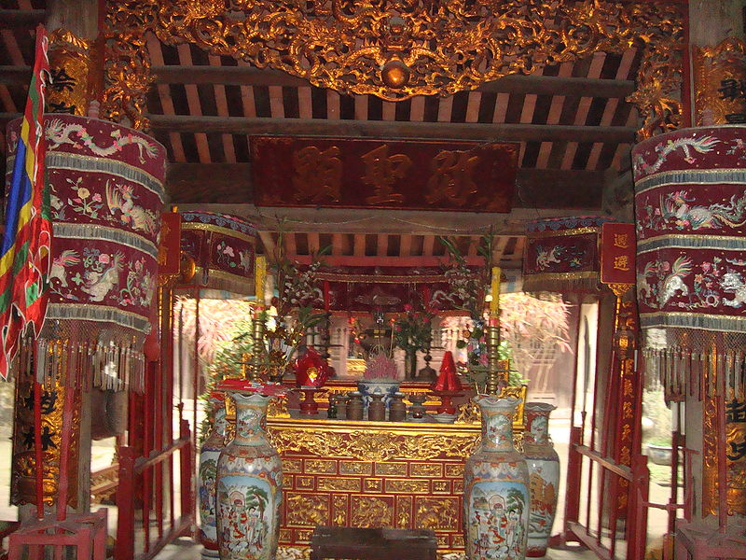
Đình thờ Phùng Hưng ở Đường Lâm

Slide 15
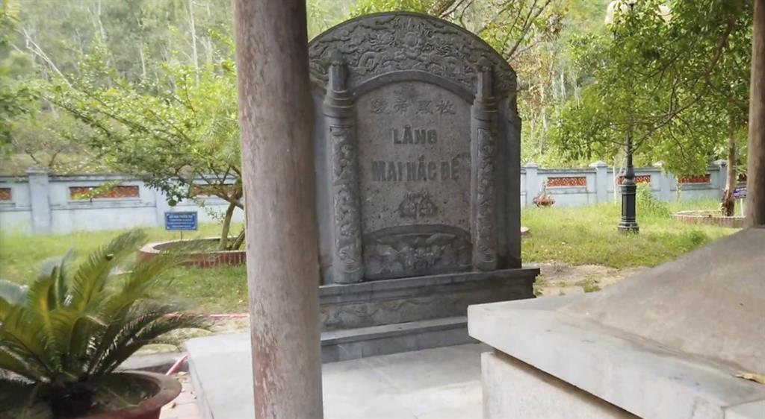
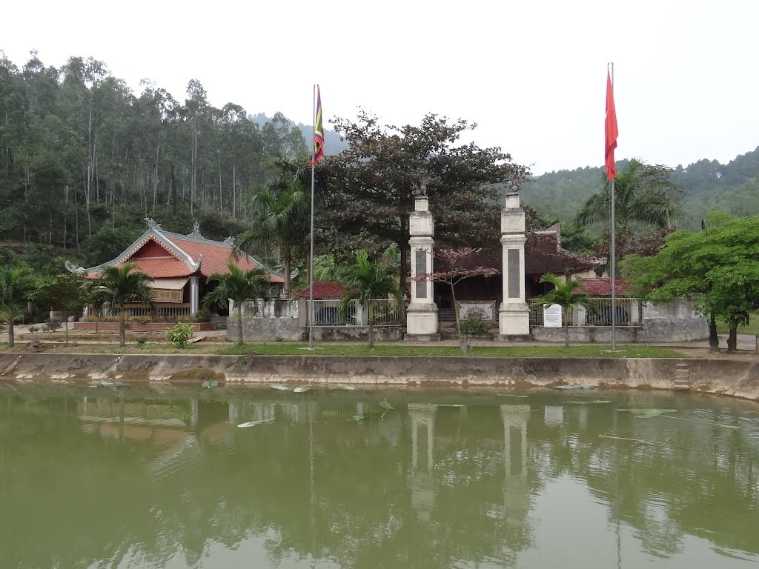
Khu di tích lịch sử vua Mai Hắc Đế (Nam Đàn)

Slide 16
LUYỆN TẬP

Slide 17



non
Ong
học
việc
Bài 1: Chọn đáp án đúng nhất

Slide 18

Câu 1. Dấu tích của thành Vạn An trong cuộc khởi nghĩa Mai Thúc Loan hiện nay nằm ở đâu?
A. Thành phố Vinh, tỉnh Nghệ An
B. Huyện Nam Đàn, tỉnh Nghệ An
C. Huyện Diễn Châu, tỉnh Nghệ An
D. Huyện Đô Lương, tỉnh Nghệ An

Slide 19
Câu 2. Cuộc khởi nghĩa Phùng Hưng đã bao vây chiếm thành Tống Bình, tự sắp xếp được việc cai trị trong vòng bao nhiêu lâu?
A. 9 năm
B. 3 năm
C. 10 năm
D. 60 năm

Slide 20
Câu 3. Tên gọi “Bố cái đại vương” là của ai?
A. Mai Thúc Loan
B. Lý Bí
C. Bà Triệu
D. Phùng Hưng

Slide 21
Bài 2: Hãy xác định các câu sau đây đúng hay sai về nội dung lịch sử?
1. Cuộc khởi nghĩa Mai Thúc Loan không chỉ lan rộng ra cả nước mà còn được nhân dân Chăm pa, Chân Lạp hưởng ứng.
2. Hiện nay, ở làng Đường Lâm (Sơn Tây, Hà Nội vẫn còn đền thờ người anh hùng Phùng Hưng)
3. Khởi nghĩa Mai Thúc Loan và Phùng Hưng đều diễn ra vào thế kỉ VIII, chống lại nhà Đường và đều giành được quyền tự chủ trong thời gian rất dài.
A. Sai
B. Đúng

Slide 22

LUYỆN TẬP
Hoàn thiện sơ đồ thời gian bùng nổ, tên cuộc khởi nghĩa và kết quả của các cuộc khởi nghĩa em đã được học.
248
542
713
766
Năm 40- 43
Năm………..
Năm………….
Năm…………
Năm…………..
Khởi nghĩa
Hai Bà Trưng
Khởi nghĩa
………………
Khởi nghĩa
………………
Khởi nghĩa
………………
Khởi nghĩa
………………
Bà Triệu
Lí Bí
Mai Thúc Loan
Phùng Hưng
Giành được quyền tự chủ 3 năm nhưng cuối cùng bị đàn áp.
Chiếm được nhiều huyện lị, khiến cả Giao Châu chấn động, bị đàn áp.
Giành chính quyền tự chủ, dựng nước Vạn Xuân tồn tại gần 60 năm, bị đàn áp
Giành được quyến tự chủ trong 10 năm, bị đàn áp
Giành được quyền tự chủ trong 9 năm, bị đàn áp.

Slide 23
Xin chào và hẹn gặp lại!

